Slide 1
Логарифмы. История возникновения.

Slide 2
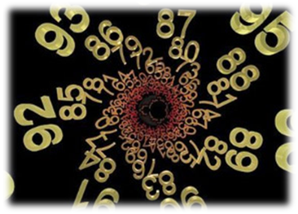
Что такое логарифм?
Логарифмы – это рифмы,
Словно в музыке слова.
С ними проще вычисленья –
Не сложней, чем дважды два.
Логарифм положительного числа b по основанию а , где а > 0,а ≠ 1,называется показатель степени, в которую надо возвести число а, чтобы получить b/

Slide 3
Слово ЛОГАРИФМ происходит от греческих слов λσγοϕ - число и αριυμοϕ - отношение. переводится как отношение чисел, одно из которых является членом арифметической прогрессии, а другое геометрической.

Slide 4
ЛОГАРИФМ число, применение которого позволяет упростить многие сложные операции арифметики. Использование в вычислениях вместо чисел их логарифмов позволяет заменить умножение более простой операцией сложения, деление - вычитанием, возведение в степень - умножением и извлечение корней – делением.

Slide 5
Впервые понятие логарифмов ввел английский математик Джон Непер. Потомок старинного воинственного шотландского рода. Изучал логику, теологию, право, физику, математику, этику. Увлекался алхимией и астрологией. Изобрел несколько полезных сельскохозяйственных орудий. В 1590-х годах пришел к идее логарифмических вычислений и составил первые таблицы логарифмов, однако свой знаменитый труд "Описание удивительных таблиц логарифмов" опубликовал лишь в 1614 году.

Slide 6
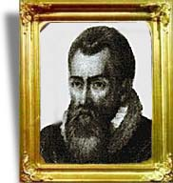
Джон Непер 1550-1617

Slide 7
Первые таблицы десятичных логарифмов были составлены в 1617 г. английским математиком Бриггсом. Многие из них были выведены с помощью выведенной Бриггсом формулы.
Изобретатели логарифмов не ограничились созданием логарифмических таблиц, уже через 9 лет после их разработки в 1623 г. Английским математиком Гантером была создана первая логарифмическая линейка. Она стала рабочим инструментом для многих поколений. В настоящее время мы можем находить значения логарифмов, используя компьютер. Так, в языке программирования BASIC с помощью встроенной функции можно находить натуральные логарифмы чисел.

Slide 8
Логарифмическая линейка

Slide 9
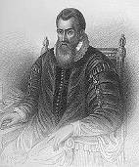
«Логарифмы бывают разные…»
Бригсов логарифм - то же, что десятичный логарифм. Назван по имени Г. Бригса.
Десятичный логарифм - логарифм по основанию 10. Десятичный логарифм числа а обозначают lgа.
Неперов логарифм - (по имени Дж. Непера), то же, что натуральный логарифм.
Натуральный логарифм - логарифм, основание которого - неперово число е = 2,718 28... Натуральный логарифм числа а обозначают ln а.
Джон Непер (1550-1617)

Slide 10
Наибольшее влияние оказали логарифмы на развитие астрономии. Успехи мореплавания в средние века обусловливали большой спрос на астрономические таблицы, составление которых требовало весьма сложных вычислений. Использование логарифмических таблиц значительно облегчало и ускоряло эти вычисления. По образному выражению французского математика Лапласа (1749—1827), изобретение логарифмов, сократив работу астронома, продлило ему жизнь.

Slide 11
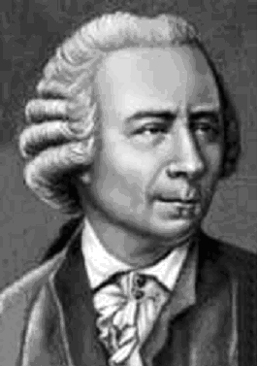
Общее определение логарифмической функции и ее широкое обобщение дал Леонард Эйлер.

Slide 12
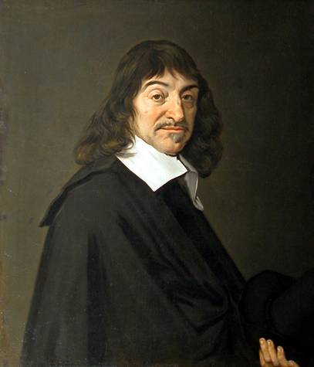
В математике логарифмическая спираль
впервые упоминается в 1638 году
Рене Декартом.

Slide 13
Логарифмическая спираль в природе
Хищные птицы кружат над добычей по логарифмической спирали. Дело в том, что они лучше видят, если смотрят не прямо на добычу, а чуть в сторону.

Slide 14
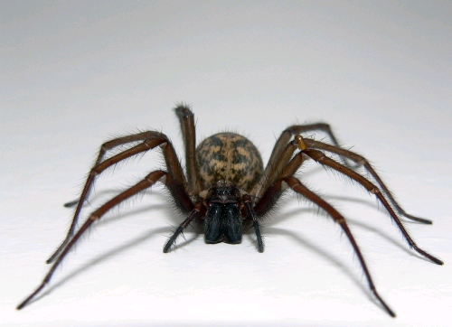
Логарифмическая спираль в природе
Один из наиболее распространенных пауков, сплетая паутину, закручивает нити вокруг центра по логарифмической спирали.

Slide 15
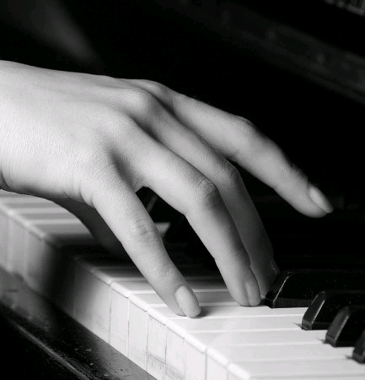
Применение логарифмов
Музыка
Так называемые ступени темперированной хроматической гаммы (12- звуковой) частот звуковых колебаний представляют собой логарифмы. Только основание этих логарифмов равно 2 (а не 10, как принято в других случаях). Номера клавишей рояля представляют собой логарифмы чисел колебаний соответствующих звуков

Slide 16
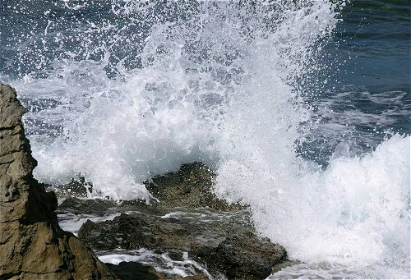
Звезды, шум и логарифмы
Громкость шума и яркость звезд оцениваются одинаковым образом – по логарифмической шкале.

Slide 17
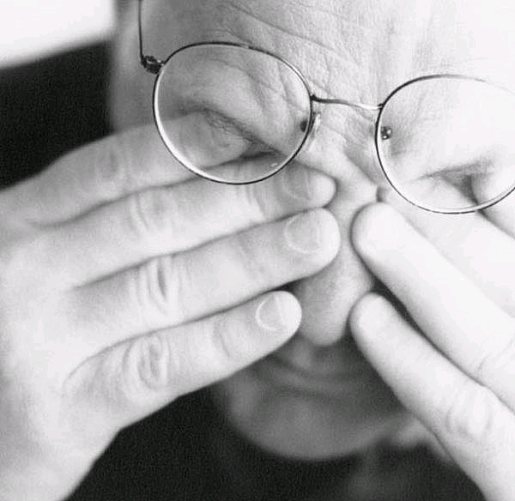
Психология
Изучая логарифмы, ученые пришли к выводу о том, что величина ощущения пропорциональна логарифму величины раздражения.

Slide 18
Зачем мы изучаем логарифмы?
Во-первых, логарифмы и сегодня позволяют упрощать вычисления.
Во-вторых, испокон веков целью математической науки было помочь людям узнать больше об окружающем мире, познать его закономерности и тайны.
Вывод: логарифмы – важные составляющие не только математики, но и всего окружающего мира, поэтому интерес к ним не ослабевает с годами и их необходимо продолжать изучать.

